Slide 1
PHP FRAMEWORKLERİN KARŞILAŞTIRILMASI
KIRIKKALE ÜNİVERSİTESİ FEN BİLİMLERİ ENSTİTÜSÜ
BİLGİSAYAR MÜHENDİSLİĞİ
HAKAN KÖR DANIŞMAN: Prof. Dr. Hasan ERBAY

Slide 2
İçerik
1
Nesne Yönelimli Programlama Nedir?
2
Framework Nedir?
3
MVC yapısı
4
PHP programlama dilinde kullanılan frameworklerin karşılaştırılması

Slide 3
Nesne Yönelimli Programlama Nedir?
1960'lı yılların sonuna doğru ortaya çıkan bu yaklaşım, o dönemin yazılım dünyasında beliren bir bunalımın sonucudur. Yazılımların karmaşıklığı ve boyutları sürekli artıyor, ancak belli bir nitelik düzeyi korumak için gereken bakımın maliyeti zaman ve çaba olarak daha da hızlı artıyordu. NYP'yi bu soruna karşı bir çözüm haline getiren başlıca özelliği, yazılımda birimselliği (modularity) benimsemesidir. NYP ayrıca, bilgi gizleme (information hiding), veri soyutlama (data abstraction), çok biçimlilik (polymorphism) ve kalıtım (inheritance) gibi yazılımın bakımını ve aynı yazılım üzerinde birden fazla kişinin çalışmasını kolaylaştıran kavramları da yazılım literatürüne kazandırmıştır. Sağladığı bu avantajlardan dolayı, NYP günümüzde geniş çaplı yazılım projelerinde yaygın olarak kullanılmaktadır.

Slide 4
Nesne Yönelimli Programlama Nedir?
NYP'nın altında yatan birimselliğin ana fikri, her bilgisayar programının (izlence), etkileşim içerisinde olan birimler veya nesneler kümesinden oluştuğu varsayımıdır. Bu nesnelerin her biri, kendi içerisinde veri işleyebilir, ve diğer nesneler ile çift yönlü veri alışverişinde bulunabilir. Hâlbuki NYP'den önce var olan tek yaklaşımda (Yordamsal programlama), programlar sadece bir komut dizisi veya birer işlev (fonksiyon) kümesi olarak görülmektediler.

Slide 5
Nesne Yönelimli Programlama Terimleri
Sınıf
Nesne
Metodlar
Konstruktör (Yapıcı) - Destruktör (Yıkıcı) Methodlar
Kalıtım (Miras)

Slide 6
Nesne Yönelimli Programlama Terimleri
Sınıf
OOP türü yazdığımız programlarda sadece nesneler vardır. Bu nesneler, mesaj alışverişi yaparak, birbirleriyle haberleşirler. Nesneler OOP de sınıf olarak ifade edilen şablonlardan yaratılır. Her sınıf içinde, o sınıftan üretilecek nesnelerin özelikleri, davranışları tespit edilir. Örneğin Araba isminde bir sınıf yaratabiliriz. Bu sınıftan üretilecek nesnelerin ortak yani, bir motor, 4 teker, direksiyon gibi parçalar olacaktır. Sınıflar, nesne üretme yanında başka bir özelliğe daha sahiptir. Sınıflar arasında akraba ve is ilişkileri kurmak mümkündür.

Slide 7
Nesne Yönelimli Programlama Terimleri
Nesne
OOP de nesneler sınıflardan üretilir. Nesneler, sınıfların aksine canlıdır ve kimlikleri vardır. Aynı sınıftan üretilmiş iki nesnenin sahip olduğu değişkenler değişik değerlere sahiptir. Örneğin araba sınıfından üretilen Mercedes ve BMW marka iki arabanın plaka numaraları değişiktir. Burada adı geçen plaka numarası, sınıf içinde yer alan bir özelliktir. Sınıftan üretilen her nesne bu özelliği alır. Nesneler üretilirken, nesne özellikleri, sahip oldukları yapıya göre, değişik olacaktır. Araba örneğinde olduğu gibi, Mercedes ve BMW nesneleri değişik plaka numaralarına sahiptir.

Slide 8
Nesne Yönelimli Programlama Terimleri
Metotlar
Metotlar bir nesnenin dış dünyaya açılan kapılarıdır. Bir nesnenin içinde ne olduğu, nesnenin nasıl çalıştığı dışarıdan görünmez. Nesnenin sahip olduğu bir iç dünyası vardir. Eğer nesne ile interaksiyona girmek istiyorsak, dışa açılan kapılarından (metotlardan) birini kullanmamız gerekir. Nesnelere, sınıf içinde tanımlanmış ve her nesnenin sahip olduğu metotlar aracılığıyla mesaj gönderebiliriz. Eğer bir nesneden bir şey yapmasını bekliyorsak, metodunu kullanarak, ona bir mesaj göndeririz.
Nesne bu mesajı alarak, gerekli işlemi yapar. Metotlar nesnelerin dış dünyaya karşı davranışlarını tanımlar. Metotları, diğer programlama dillerinde kullanılan fonksiyonlar olarak düşünebiliriz. Nesneler ile sadece bu metotları kullanarak, interaksiyona girebiliriz.

Slide 9
Nesne Yönelimli Programlama Terimleri
Konstruktör (Yapıcı)
Nesnelerin sınıflardan yapıldığını daha önce öğrendik. Nesneler üretilirken, sahip oldukları değişkenlerin değişik değerlerde olması gerekir. Araba örneğinde olduğu gibi, Mercedes ve BMW marka iki nesnenin değişik plaka numaralarına sahip olmaları gerekir. Bu demek oluyor ki, nesneler üretilirken, onlara değişik kimlikler verecek bir mekanizmaya ihtiyacımız var.
Bu görevi sınıf içinde konstruktörler üstlenir. Nesneler konstruktörler aracılığıyla üretilir. Konstruktör bir nesne üretmeden önce, nesne için gerekli değişken değerleri belirlenir ve bu değerler parametre olarak konstruktöre gönderilir. Konstruktör bu değerleri kullanarak, nesneyi üretir. Her sınıf içinde, nesne üretmek için bir konstruktör vardir.

Slide 10
Nesne Yönelimli Programlama Terimleri
Destruktör (Yıkıcı) Metotlar
Her sınıf içinde konstruktör yanında bir de destruktör bulunur. Destruktör ün görevi hayatı sona ermiş bir nesneyi sistem üzerinden uzaklaştırmaktır. Program bitiminde üretilen bütün nesneler destruktör aracılığıyla yok edilir.

Slide 11
Nesne Yönelimli Programlama Terimleri
Kalıtım (Miras)
OOP nin en büyük özelliklerinden birisi, sınıflar arasından miras bırakma tekniğiyle, yazılan kodun, defalarca başka bölümlerde kullanılabilmesidir. Nesneler sınıflardan üretilir. Taşıt isminde bir sınıfımız olduğunu düşünün. Bu sınıftan motorlu taşıtlar ve motorsuz taşıtlar isminde iki alt sınıf üretmemiz mümkündür. Bu üretilen iki alt sınıf, taşıt isimli sınıfta olan tüm nesne metot ve değişkenleri miras olarak alırlar. Alt sınıflardan bir gram kod eklemeden, nesneler üretebiliriz Alt sınıflarda gerekli değişiklikleri yaparak, bu sınıfın nesnelerini özelleştirebiliriz. Örneğin motorlu taşıt sınıfına, beygirgücü isminde bir değişken ekleyebiliriz. Bu alt sınıftan üretilecek bir nesne, taşıt isimli sınıfta olan tüm metot ve değişkenleri miras olarak aldığı gibi, ayrıca beygirgücü isminde yeni bir değişkene daha sahip olacaktir

Slide 12
Nesne Yönelimli Programlama Terimleri
Kalıtım (Miras)

Slide 13
Nesne Yönelimli Programlamanın Yararları
Yazılan kodlar daha okunabilir olur
Oluşturulan kodlar tekrar tekrar kullanılabilir
Kapsülleme sayesinde bireysel çalışma ortamı sunar
Tasarım avantajı ve şablon kullanım kolaylığı
Gelişime açıklıktır

Slide 14
Framework Nedir?
Framework, yazılımın iskeletini oluşturan, fonksiyon ve sınıflardan oluşan geniş çaplı bir kütüphaneye sahip uygulama çatısıdır. Framework proje sürecini hızlandırır, düzenli ve temiz kod yazımını kolaylaştırır ve yazılıma belli bir standart kazandırır. Piyasada bulunan çoğu framework kendi içinde MVC
tasarım desenini barındırır. Ancak bu MVC ile FRAMEWORK'ün ayrılmaz 2 terim olduğu anlamına gelmiyor. Framework kullanmadan da MVC kullanılabilir.

Slide 15
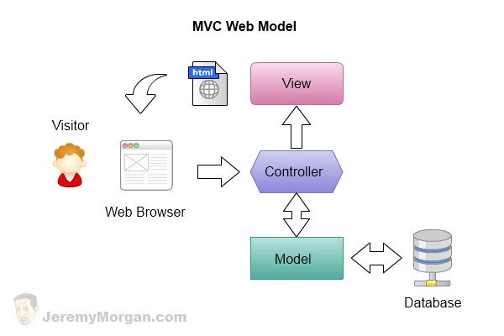
MVC Nedir?
Adını Model View Controller'in baş harflerinden alan tasarım desenidir. Sunduğu katmanlı mimari sayesinde, uygulamanın kullanıcı arayüzü ve mantık kısmını birbirinden ayırır.

Slide 16
MVC Nedir?
Model :
İş mantığı (Business Logic) bölümüdür. Tek katmandan oluşabileceği gibi, birden fazla katmanda da oluşabilir. Controller'den gelen değerleri işler ve geriye döndürür. Model katmanında herhangi bir output işlemi yapılmaz.
View :
Uygulamanın kullanıcıya gösterilen arayüzünün bulunduğu katmandır. Html, Css, Javascript vb. bu katmanda bulunur.
Controller :
Uygulamanın karar mekanizmasıdır. Model ile View arasında köprü görevi görür.

Slide 17
MVC Avantajları
Temiz ve düzenli kod yazımını kolaylaştırır.
Kodların daha kolay optimize edilmesini, genişletilmesini ve yeniden kullanılmasını sağlar.
Takım çalışmasını kolaylaştırır
Tasarımsal değişiklikler, iş mantığı kısmından bağımsız yapılır.
Hata ayıklamayı ve kodu test etmeyi kolaylaştırır.

Slide 18
Framework Avantajları
•Bir çok yazılımcı tarafından test edilerek güvenlik ve performans optimizasyonlarının yapılmış olması
•Proje süreçlerini kolaylaştırması ve hızlandırması
•Düzenli ve Temiz kod yazımını kolaylaştırması
•Ekip halinde proje geliştirirken karışıklığı önlemesi ve görev
paylaşımını kolaylaştırması
•Barındırdıkları database adaptörleri sayesinde farklı Veritabanı türlerine kolay bir şekilde Entegre Edilebilmesi
•İş görüşmelerinde avantaj sağlaması (Php Developer iş ilanlarını incelediğinizde "... Framework'üne hakim" , "En az 1 framework tecrübesi olan" vb. şartları sıkça görür olduk.)

Slide 19
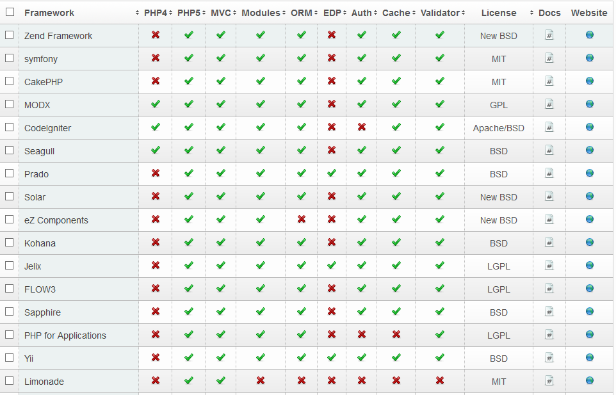
Frameworklerin Karşılaştırılması

Slide 20
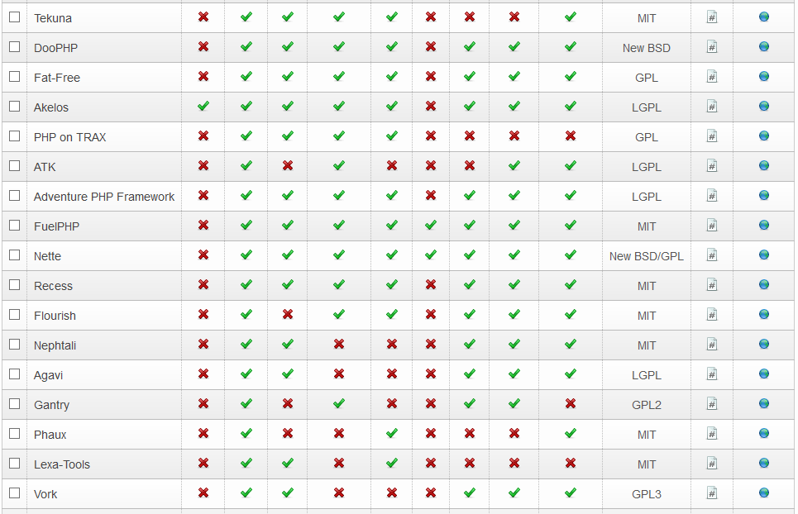
Frameworklerin Karşılaştırılması

Slide 21
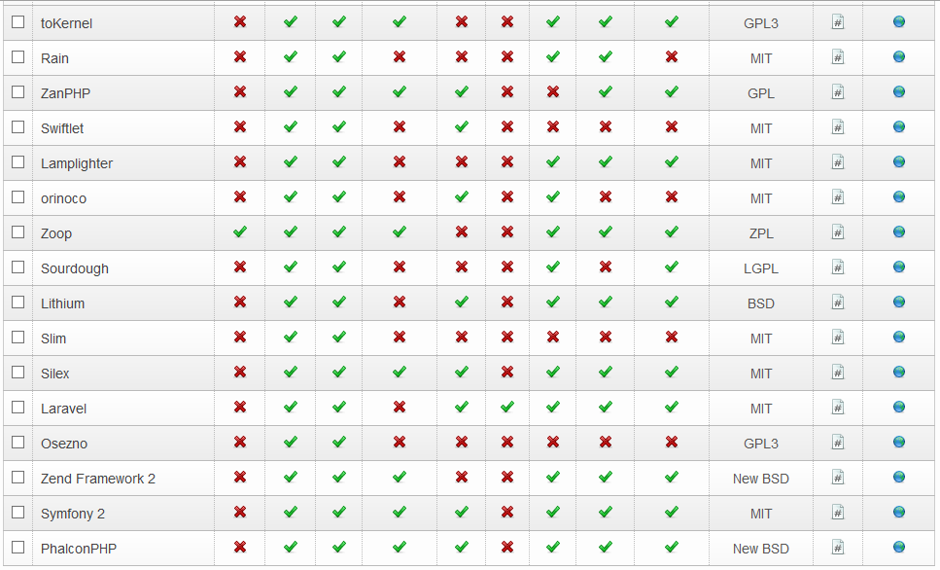
Frameworklerin Karşılaştırılması

Slide 22
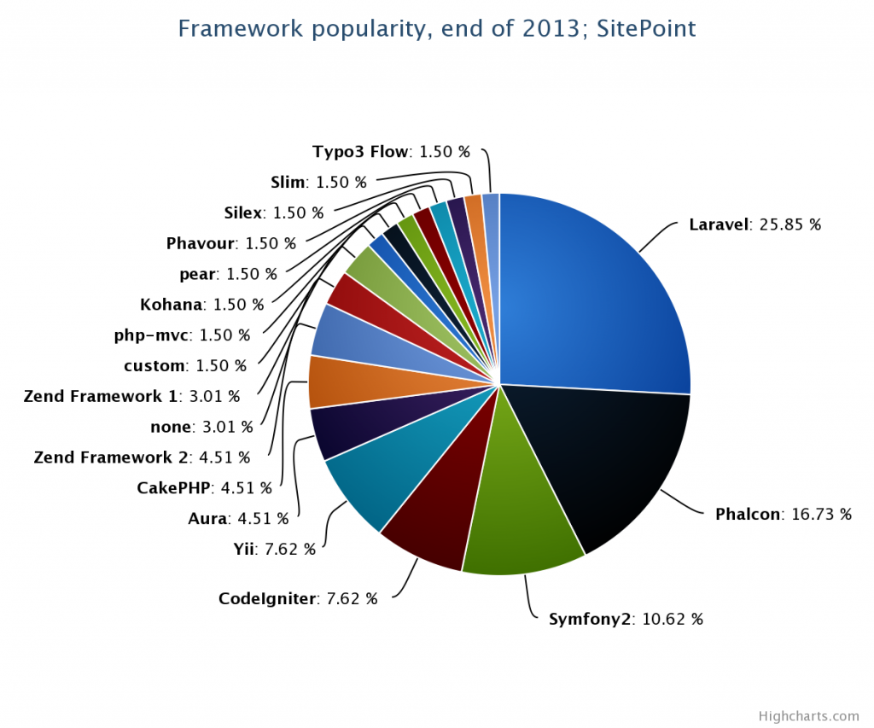
Frameworklerin Karşılaştırılması

Slide 23
Sonuç
PHP web programlama dilinde farklı yönleriyle birbirlerine üstünlük sağlayan frameworkler bulunmaktadır. Son zamanlarda zengin doküman desteği, mühendislik alt yapısı, MVC yapısı, blade (şablon) oluşturma gibi seçenekleriyle laravel framework tercih edilen, hızlı frameworkle arasında ilk sıralara ulaşmış durumdadır.
Framework tercihlerinde insanlar uzun süre kullandığı ve iyi öğrendiği yapıyı değiştirmek istemediğinden dolayı her kullanıcı kendi kullandığı frameworkten kolay kolay vazgeçmemektedir.

Slide 24
KAYNAKLAR
http://tr.wikipedia.org/wiki/Nesne_Y%C3%B6nelimli_Programlama
http://www.ismailgursoy.com.tr/nesne-yonelimli-programlama-oop-nedir/
http://ulas.firat.edu.tr/py/index.php/nesne-tabanli-programlama-nedir/
http://ibrahim-ozdemir.blogcu.com/nesne-yonelimli-programlama-object-oriented-programming-nedir/6544819
http://meraklibilisimci.com/2014/03/09/nesne-yonelimli-programlama-mantigi1-oop/
http://ismek.ibb.gov.tr/ismek-el-sanatlari-kurslari/webedition/file/2013_hbo_program_modulleri/nesnetabanliprogramlama1.pdf
http://ab.org.tr/ab11/bildiri/15.pdf

